Slide 1
Velkommen til klimatoppmøte!
Klimatoppmøte i skolen

Slide 2
Om klimatoppmøte i skolen
Hva?
Klimatoppmøte i skolen er et rollespill om klimaforhandlinger.
Du skal representere et land eller en organisasjon eller være journalist og oppgaven er å finne gode argumenter for ditt land eller organisasjon - hvem har de beste argumentene? Vær forberedt på høy temperatur og stort engasjement!
Du får på denne nettsiden informasjon om de ulike landene, men noe må eller kan du finne ut på egen hånd også.
Hvorfor?
Vi håper du blir (enda) mer engasjert i klima, klimapolitkk og miljøvern og får tro på at «du kan gjøre en forskjell»
Du får økt kunnskap om klimaendringene og handlingsalternativer lokalt og internasjonalt.
Du lærer mer om andre lands utfordringer og hvordan organisasjoner og industrien tenker og argumenterer
Du får øving i å både samarbeide og diskutere
Rollespill er en morsom og nyttig måte å lære på og en alternativ arbeidsmåte i naturfag og samfunnsfag

Slide 3
Hvem deltar?
Industriland: god økonomi og høy levestandard
NORGE
USA

Slide 4
Hvem deltar?
Overgangsland: raskt voksende økonomi og økende utslipp
KINA
BRASIL

Slide 5
Hvem deltar?
Utviklingsland: fattige land med lave utslipp
MALDIVENE
MOSAMBIK

Slide 6
Hvem deltar?

Slide 7
Hvem deltar?
Organisasjoner: Lobbyvirksomhet og informasjonsspredning
ZERO
NORSK OLJE OG GASS

Slide 8
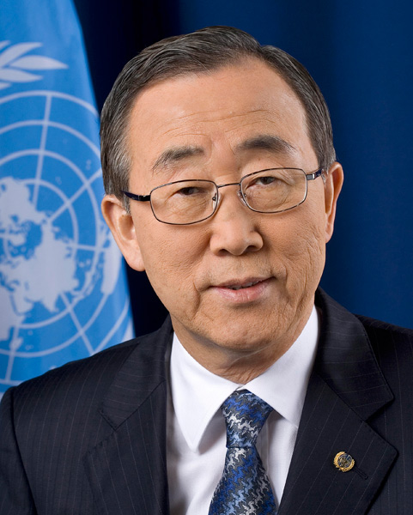
Hvem deltar?
FNs Generalsekretær: Læreren din

Slide 9
Global oppvarming – verdens største utfordring
Introduksjonsfilm

Slide 10
Årlige utslipp per land
Tusen tonn karbondioksid (Verdensbanken)

Slide 11
Årlig utslipp per innbygger
Tonn karbondioksid (Verdensbanken)
Verdensgjennomsnitt: 4,9

Slide 12
Prosent av verdens utslipp
Tonn karbondioksid (WRI)

Slide 13
Innbyggere (millioner)
(Verdensbanken 2014)

Slide 14
Brutto nasjonalprodukt per innbygger
(Verdensbanken 2014)

Slide 15
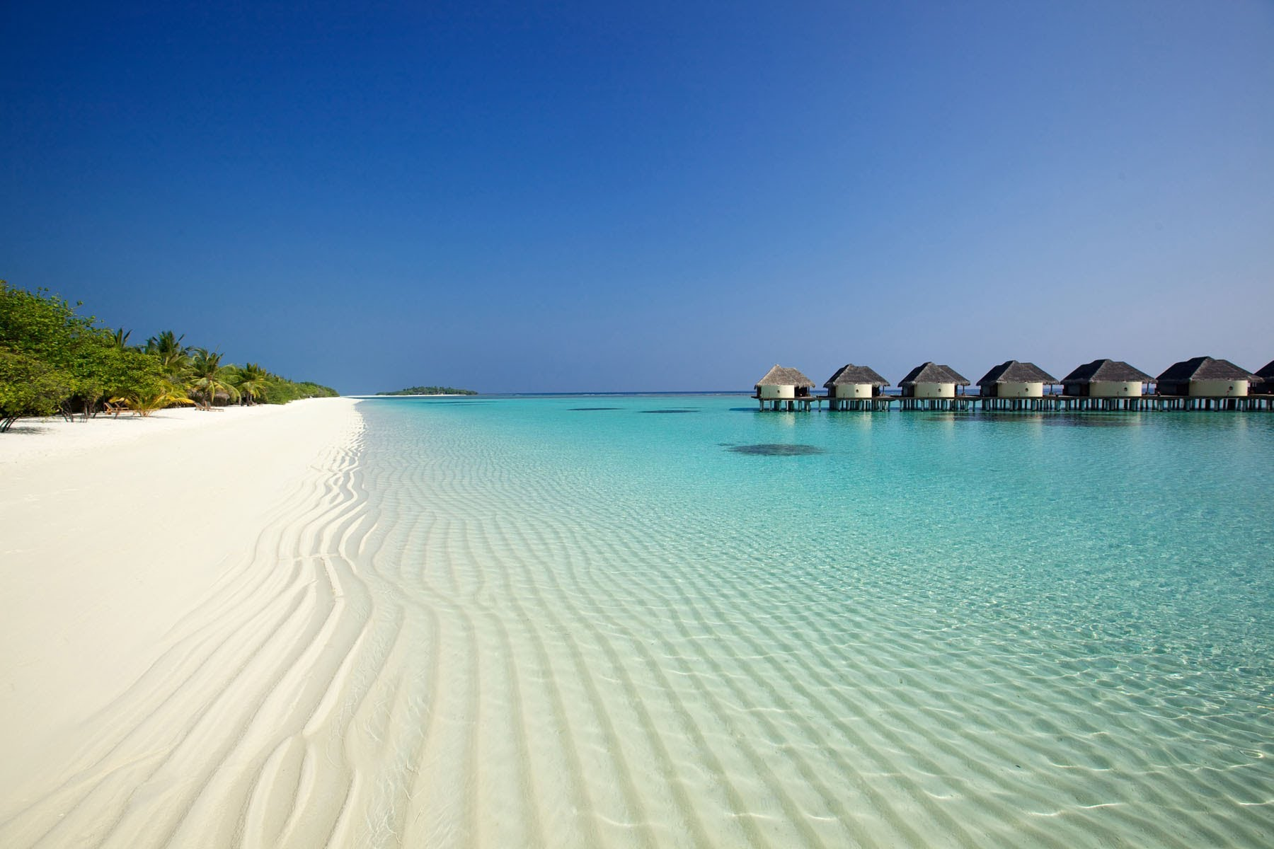
Vi trenger en bindende klimaavtale
Kyoto-avtalen, 1997
184 land har skrevet under
«Felles, men differensiert ansvar» – rike land kutter mest
Hvorfor har vi ikke en global avtale?
Uenige om hvem som bør kutte hvor mye.
Rike land: Høye kostnader, utslippsvaner, industrien flytter.
Fattige land: Står for en liten del av de historiske utslippene – mener industriland må ta ansvar.
Overgangsland: Har økende utslipp, men ønsker ikke å ta ansvar for i-lands historiske utslipp.
Enkelte i-land ønsker ikke å forplikte seg så lenge overgangsland ikke gjør det.
«Maldivene er en av verdens minste stater. Vi har ikke mulighet til å endre verden. Men hva dere gjør eller ikke gjør her, vil være avgjørende for skjebnen til mitt folk. Det kan også endre verdens fremtid.»
H. E. Maumoon Abdul Gayoom, Maldivenes president,4. desember 1997, Kyoto, Japan

Slide 16
Saker til diskusjon
På Klimatoppmøtet i skolen skal det forhandles over tre spørsmål. Generalsekretæren (læreren) leser opp første spørsmål med svaralternativer og to delegasjoner holder hvert sitt forberedte innlegg. Deretter debatteres spørsmålet i 5-10 minutter før man går videre til neste spørsmål.
De tre temaene som skal diskuteres er:
Grønn teknologi
Byrdefordeling
Grønt klimafond

Slide 17
Grønn teknologi
Teknologi for å produsere fornybar energi eller rense utslipp fra energiproduksjon er viktig for å redusere klimagassutslipp. Slik teknologi kalles ofte ”grønn” teknologi og utvikles først og fremst i industriland. Fattige land har ofte ikke råd til å utvikle eller kjøpe grønn teknologi. Hvordan kan vi sørge for at fattige land får tilgang til grønn teknologi?
Alle land må selv skaffe grønn teknologi – det er derfor ikke behov for å inkludere dette i en klimaavtale
Industriland bør dele og/eller finansiere grønn teknologi i overgangs- og utviklingsland
Industriland bør dele og/eller finansiere grønn teknologi i utviklingsland
ZERO, Oljeindustrien og Kina holder appell før forhandlingsrundene.

Slide 18
Byrdefordeling
I følge FN må globale utslipp kuttes med 50-85 % innen 2050 for å begrense temperaturøkningen til maks 2 °C. Hvor mye bør hhv. industriland, overgangsland og utviklingsland kutte sine utslipp med?
USA og Maldivene holder appell før forhandlingsrundene.

Slide 19
Grønt klimafond
Det grønne klimafondet skal hjelpe u-land med tiltak for å kutte utslipp og tilpasse seg klimaendringer. Hvem bør bestemme hvordan pengene skal brukes?
U-land bør selv bestemme hvordan pengene skal brukes
De landene som bidrar økonomisk til fondet bør bestemme hvordan pengene skal brukes
I-land og u-land bør sammen bestemme hvordan pengene skal brukes
Norge, Brasil og Mosambik holder appell før forhandlingsrundene.

Slide 20
Nå er det opp til dere å komme frem til en løsning.

Slide 21
Forberedelser
Velg navn på delegater
Diskuter hver gruppes meninger
Lag appell
Se sakspapirer på klimamøte.no

Slide 22
Forhandlinger
På Klimatoppmøtet i skolen skal det forhandles over tre spørsmål. Generalsekretæren (læreren) leser opp første spørsmål med svaralternativer og to delegasjoner holder hvert sitt forberedte innlegg. Deretter debatteres spørsmålet i 5-10 minutter før man går videre til neste spørsmål.
Organisasjonenes oppgave er å påvirke landene før forhandlingsrundene. Organisasjonene har ikke stemmerett under forhandlingene.

Slide 23
Oppsummering og diskusjon
Elevene går ut av rollen som representanter for ulike land/organisasjoner og representerer nå seg selv. Ta gjerne et par minutter i plenum til å reflektere over rollespillet. Var det vanskelig å sette seg inn i rollen som land eller organisasjon? Hvordan føltes det å prøve å få gjennomslag for argumentene? Hvilket inntrykk fikk elevene av internasjonale forhandlinger?
Vi vil gjerne høre hva du mener. Del din klasses mening på Twitter med #klimamøte

Slide 24
Lykke til!

